Slide 1
Профессиональная психодиагностика.

Slide 2
Если ты:
Общительный.
Эмоционально устойчивый.
Имеешь коммуникативные способности.
Хороший организатор.
Имеешь устойчивое внимание.
Доброжелательный.
Справедливый.
Стрессоустойчивый.

Slide 3
Тип профессии «Человек- человек».
Главное в работе: Социальные системы(отдельные группы и общности людей, межличностные отношения).
Врач.
Учитель.
Тренер.
Полицейский.
Кассир.
Социальный работник.
Страховой агент и другие.

Slide 4
Если ты:
Обладаешь способностью к математике.
Имеешь абстрактное мышление.
Сосредоточен.
Умеешь быстро переключаться.
Имеешь хорошую память.
Обладаешь точностью и тщательностью в работе.
Неэмоционально возбудим.
Концентрирован на своем внутреннем мире.

Slide 5
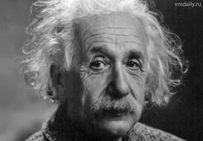
Тип профессии «Человек- знаковая система»
Главное в работе: Знаки и знаковые системы (условные знаки, цифры, коды, естественные и искусственные языки, формулы и т.п.)
Ученый.
Строитель.
Архитектор.
Программист.
Банкир.
Математик.
Бухгалтер и другие.

Slide 6
Если у тебя:
Потребность в самовыражении.
Наглядно- образное мышление.
Яркое воображение.
Склонность к творчеству.
Развита чувствительность.
Развиты функциональные способности( зрение, речь, слух, вкус и т.п.)

Slide 7
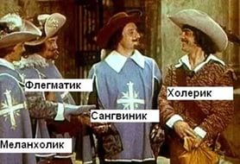
Тип профессии «Человек- художественный образ»
Главное в работе: Художественные объекты, изделия, произведения, или их создание.
Фотограф.
Модельер.
Художник.
Скульптор.
Артист.
Парикмахер.
Режиссер.
Музыкант и другие.

Slide 8
Если ты:
Готов к работе в трудных погодных условиях.
Любишь природу.
Интересуешься биологией.
Наблюдательный.
Умеешь делать выводы из наблюдений.
Тебе необходима двигательная активность.

Slide 9
Тип профессии «Человек- природа»
Главное в работе: Биологические системы ( растения, животные, микроорганизмы и другие).
Биолог.
Эколог.
Агроном.
Зоотехник.
Лесник.
Ветеринар.
Цветовод.
Метеоролог и другие.

Slide 10
Если у тебя:
Есть способности к геометрии, физике, интерес к технике, к новым механизмам.
Пространственное воображение и техническое мышление.
Склонность к практическому труду.
Сенсомоторная координация.
Двигательная память ( способность легко запоминать движения).

Slide 11
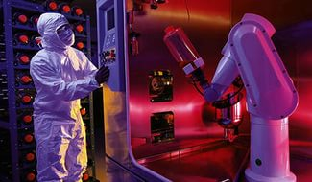
Тип профессии « Человек- техника»
Главное в работе: Технические и неживые природные системы ( технические устройства, вещные объекты, материалы, виды энергии).
Водитель.
Тракторист.
Шахтер.
Сварщик.
Токарь, слесарь.
Крановщик.
Инженер и другие.

Slide 12
Классификация Е. А. Климова:
Разные профессии объединяются в группы, так называемые типы профессий: Человек - Человек, Человек- Знаковая система, Человек- Художественный образ, Человек-Природа, Человек- Техника.
Определи к какому типу профессий ты относишься.
Чтобы достоверно узнать свой тип профессий, пройди тест «Дифференциально- диагностический опросник (ДДО) Е.А. Климова».

Slide 13
Помни:
Правильный выбор- залог успешного будущего!

